Slide 1
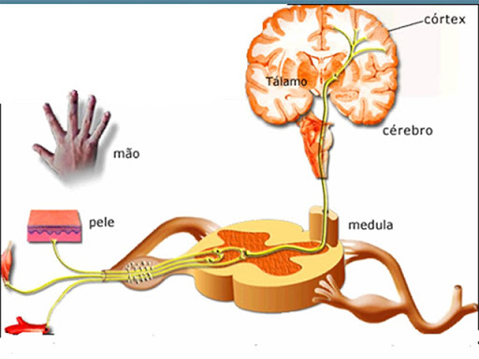
Analgésicos, Anti-inflamatórios e Opiáceos
Universidade de São Paulo
Faculdade de Odontologia de Ribeirão Preto
Otavio Marino dos Santos Neto
Doutorando em Odontologia (Reabilitação Oral) – FORP/USP
Disciplina de Terapêutica Clínica: Conceitos Contemporâneos e Prescrição na Reabilitação Oral
2020
Utilização na Reabilitação Oral

Slide 2
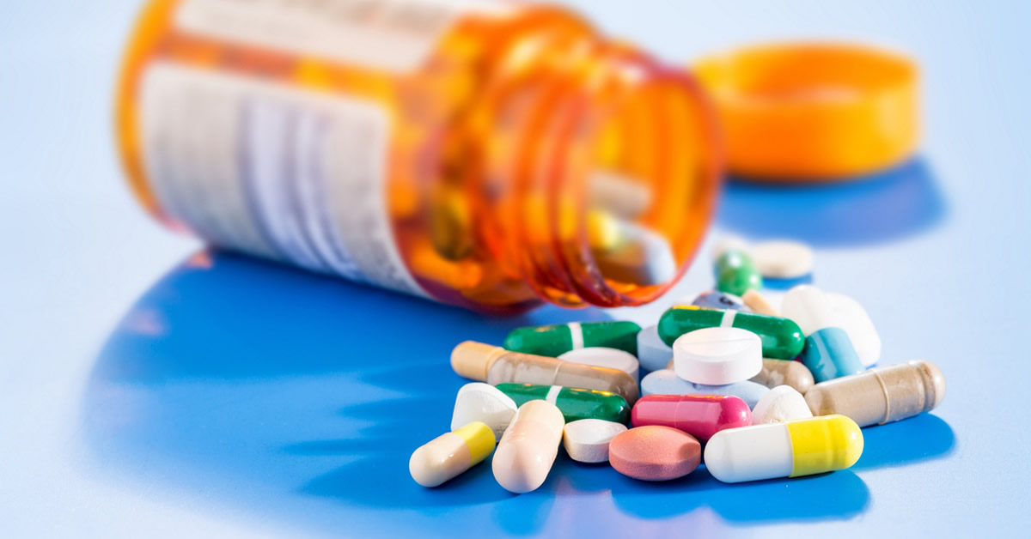
Tópicos abordados na aula
Mecanismos da dor – conceitos gerais
Analgésicos não Opióides
Analgésicos Opióides
Processo inflamatório – conceitos gerais
Anti-inflamatórios não esteroidais (AINES)
Anti-inflamatórios esteroidais (AIES)

Slide 3
Compreendendo a dor de origem buco-dental
Dores associadas a cavidade bucal:
Associadas a causa local:
Infecções dentais, cáries, aparelhos ortodônticos, próteses removíveis mal adaptadas, entre outros.
Comparações entre dor dental e outras condições dolorosas (Questionário de Dor de McGill
Dismenorreia | 7,5 | Dental moderada (pós-operatório) | 23,2
Artrite | 18,8 | Pós-amputação | 25,0
Dental leve (após exodontia simples) | 19,5 | Câncer | 26,0
Pós-herpética | 22,6 | Dental intensa (após-cirurgia bucofacial) | 32,4
A dor é considerada muitas vezes subjetiva → subtratada → preconceito
Avaliação adequada do histórico do paciente (queixa)
Necessidade compreensão e caracterização do fenômeno da dor
Wannamacher 2012

Slide 4
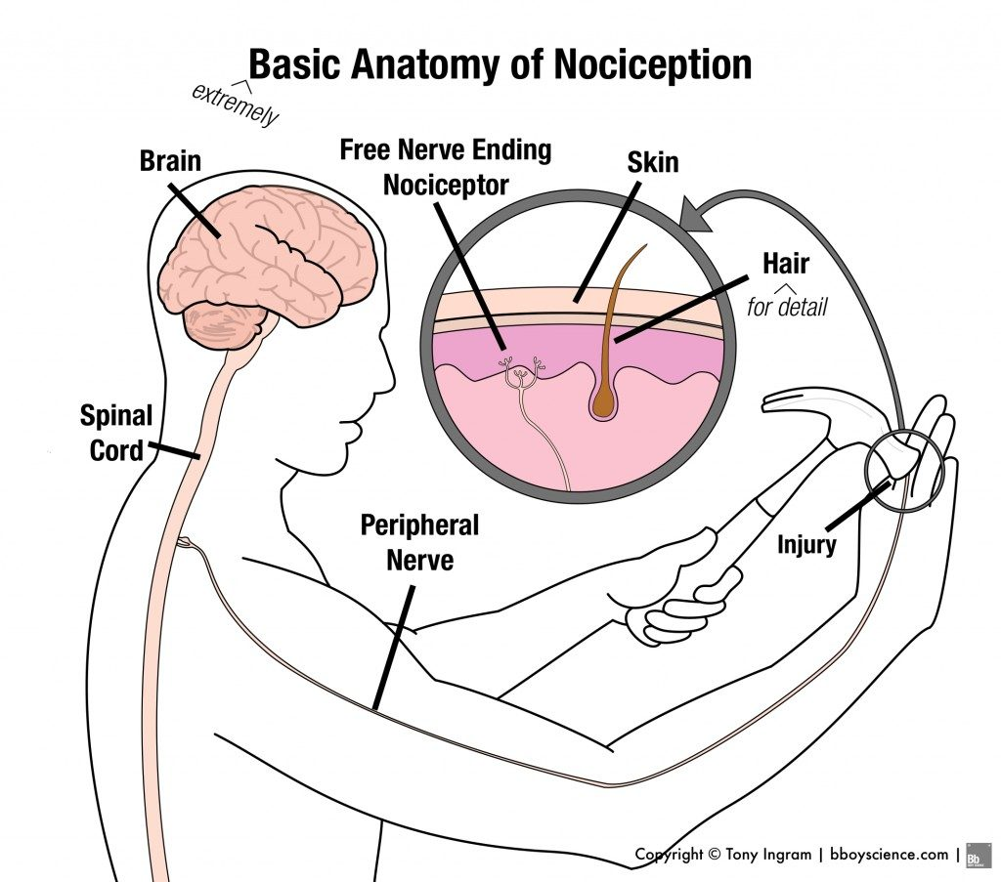
DOR
DOR
Associação Internacional para o Estudo da Dor:
“Experiência sensorial e emocional desagradável, relacionada com lesão tecidual real ou potencial, ou descrita em termos deste tipo de dano”
Componentes da dor: NOCICEPÇÃO e REATIVIDADE EMOCIONAL À DOR
Inflamação: hiperalgesia
O que é nocicepção e qual a sua importância?
Atividade do sistema nervoso aferente, induzida por estímulos exógenos (mecânicos, físicos, químicos e biológicos) e endógenos (inflamação, exposição de dentina, isquemia tecidual).
Hiperalgesia
Estimulação por prostaglandinas e dopamina
Mediada por AMP ciclíco e cálcio
(concentração aumentada nos terminais nervosos)
Hiperalgesia
Estimulação por prostaglandinas e dopamina
Mediada por AMP ciclíco e cálcio
(concentração aumentada nos terminais nervosos)
Wannamacher 2012

Slide 5
DOR
Cérebro: Modulação da dor
Processos antagônicos
Neurotransmissores e neuromoduladores
Vias aferentes:
Substância P, GABA, colecistocinina, somatostatina, encefalinas
Via eferentes
Acetilcolina, dopamina, noradrenalina, serotonina e encefalinas
Preservadores de serotonina
Antidepressivos Triciclícos
Dor neuropática
GABAérgicos (baclofeno)
Analgesia – neuralgia do trigêmio
Wannamacher 2012
DOR DE ORIGEM INFLAMATÓRIA
Processo inflamatório: COX 1 e COX 2
Aumento de PGD2, PGE2, PGF2, PGI2
Mecanismo de ação de AINES (controle da dor)
BARODONTOALGIA
DOR DO MEMBRO FANTASMA
(dor do dente fantasma)
Disestesias, cefaleias, DTMs
Notes:
O estímulo externo da agulha no pavilhão auricular percorre as fibras nervosas ascendentes até o encéfalo no Sistema Nervoso Central (SNC) e em frações de segundos é percebido a sensação de pressão, calor e/ou dor no local da picada, graças à ativação das vias descendentes na medula espinhal. Este mesmo estímulo inicial simultaneamente ativa partes do encéfalo que mobilizam o SNA e vias descendentes que se conectam com órgãos e vísceras, conforme ilustrado na Figura

Slide 6
MANEJO DA DOR
Identificação da dor (ex: dor neurogênica)
Reação emocional a dor e experiências prévias
Filtrar , modular ou distorcer a sensação dolorosa
Wannamacher 2012

Slide 7
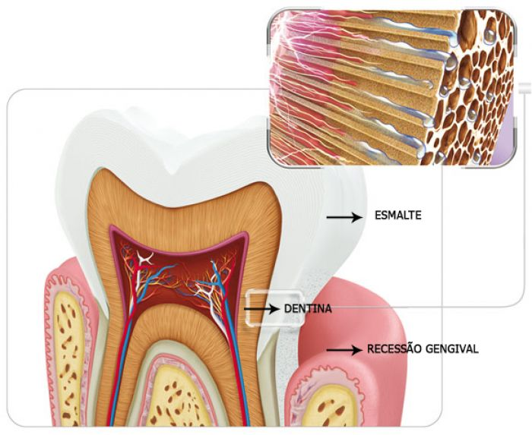
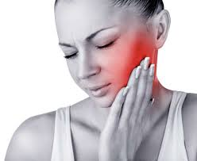
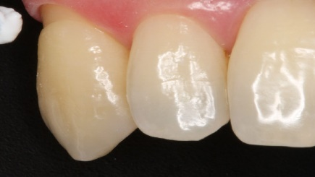
CARACTERIZAÇÃO DA DOR
DOR AGUDA
(Ex: dor dentinária, dor inflamatória)
DOR CRÔNICA
(Odontoalgia atípica, Dor orofacial)
DOR VISCERAL
(Ex: Cólica)
Responsiva a An. Opióides
DOR TEGUMENTAR
(Dor dental)
Responsiva a An. Não Opióides
Imagem: Site FOUSP
Wannamacher 2012
Imagem: Santos Prime Odontologia
Dental Cremer
Notes:
Imagem: Santos Prime Odontologia
Dental Cremer

Slide 8
ABORDAGEM TERAPÊUTICA DA DOR
Analgésicos não opióides
Associação
(Analgésicos não opióides e opióides)
Analgésicos opióides
Sítios de ação | Agentes
Núcleo caudal bulbar | Analgésicos opióides
Núcleo arqueado hipotalâmico
Hipófise
Núcleos da rafe bulbares
Substância cinzenta periaquidural
Corno dorsal da medula espinhal
Córtex cerebral | Anestésicos Gerais
Fibra nervosa periférica | Anéstesicos Locais
Nociceptores | Analgésicos não-opióides
Wannamacher 2012

Slide 9
ABORDAGEM TERAPÊUTICA DA DOR
Ácido acetilsalicílico (500 mg) / Dipirona (500 mg)
Paracetamol (500 -750 mg)
Analgesia adequada (manter o esquema)
Dor leve
Alívio da dor inadequado
Alívio da dor inadequado
Ácido acetilsalicílico (1000 mg)
Paracetamol (1500 mg)
Dor moderada
Analgesia adequada (manter o esquema)
Alívio da dor inadequado
Alívio da dor inadequado
Codeína 30 mg + Paracetamol 500 mg
Analgesia adequada (manter o esquema)
Alívio da dor inadequado
Dor intensa
Codeína 60 mg + Paracetamol 1000 mg
Ibuprofeno 600 mg
Cetorololaco 30 a 60 mg IM
Morfina 2,5 – 5 mg IV
Wannamacher 2012

Slide 10
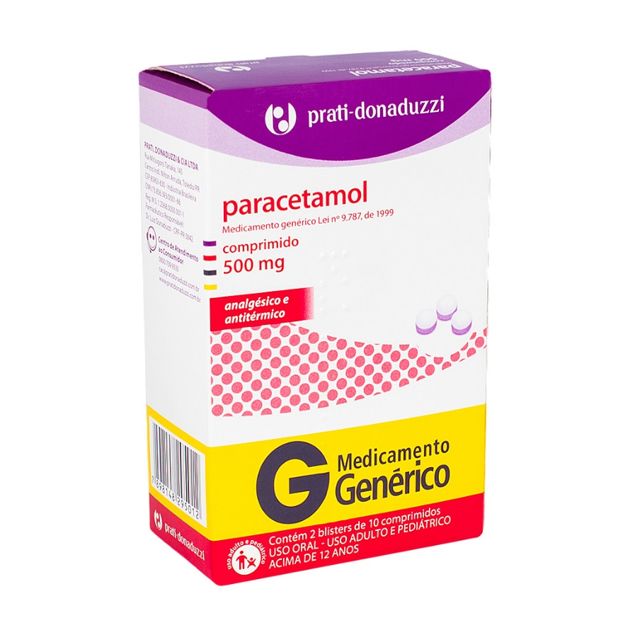
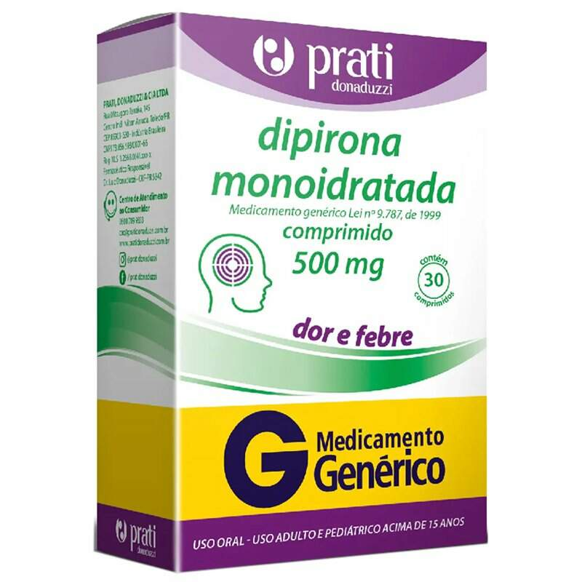
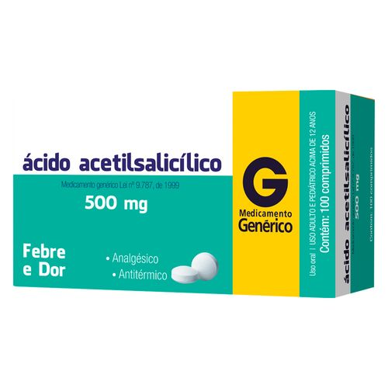
Analgésicos
não-opióides
Imagens: Farmácia São Paulo

Slide 11
Analgésicos
não-opióides
Derivados do ácido salicílico
Ácido acetilsalicílico
Derivados do para-aminofenol
Paracetamol
Derivados do Pirazolona
Dipirona
Finkel 2016

Slide 12
Analgésicos
não-opióides
Ácido acetilsalicílico
Efeitos: Analgésico, antitérmico, anti-inflamatório
Antiplaquetário
Imagens: Farmácia São Paulo
CONTRAINDICAÇÕES:
Úlcera
Asma
Diabetes
Gota ( 2 g ou menos)
Infecção viral – Síndrome de Reyne
Estado de Hipocoagulação
Absorção: Rápida por via oral
Estômago/porção superior do int. delgado
Retal-errática
Não deve ser utilizado em gestantes, ou quando usado, suspenso antes da época prevista para o parto
Finkel 2016

Slide 13
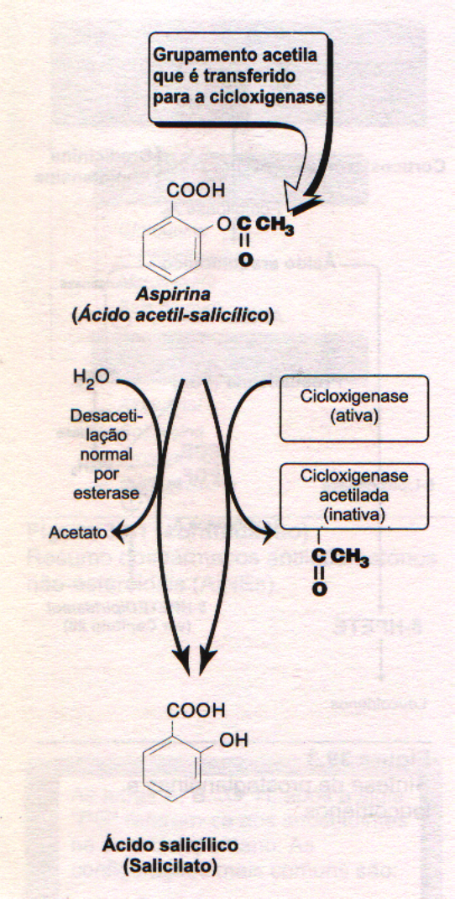
Analgésicos
não-opióides
Ácido acetilsalicílico
Isolada da casca
do salgueiro
Inibição irreversível da COX
Desconforto gástrico
Sangramento gástrico oculto
Hemorragia aguda
Meia vida de 2,5 (500 mg)
4 em 4 horas
Finkel 2016
Imagens: Livro farmacologia ilustrada

Slide 14
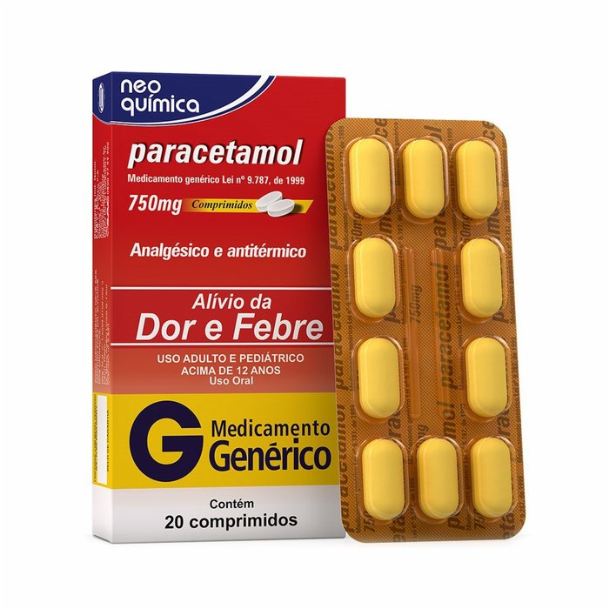
Analgésicos
não-opióides
Paracetamol
Efeitos: Analgésico, antitérmico, anti-inflamatório
Fraco inibidor da COX 1 e COX 2
Flower e Vane (1972) – Acetaminofeno inibe a atividade COX no cérebro
- Acetaminofeno inibe a síntese de PGs cerebral por competir com o AA no sítio ativo da COX.
-Menor irritação digestiva.
Primeira escolha para o controle da dor
Imagens: Neoquimica
Goodman e Gilman, 2018

Slide 15
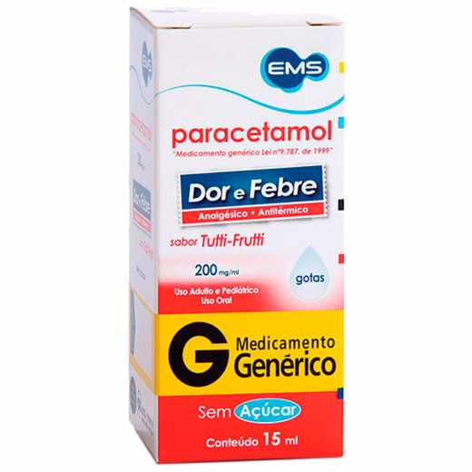
Analgésicos
não-opióides
Paracetamol
Inibição da COX 3: cerebral – dor e febre – Prostaglandina E2.
Ativação das vias serotoninérgicas descendentes
Danos ao fígado
Evitar uso combinado com álcool
Pacientes que usam varfarina
Paracetamol - 500-750 mg 6 h
Paracetamol (solução oral “gotas” com 200 mg/mL): 1 gota/kg/peso
Imagens: EMS
Goodman e Gilman, 2018

Slide 16
Analgésicos
não-opióides
Paracetamol
Principais indicações:
Controle da dor preventive
Pós-operatório cirúrgico
Estomatite herpética
Cuidado com associações: paracetamol + ácido acetilsalicílico + cafeína
Goodman e Gilman, 2018
Andrade 2014

Slide 17
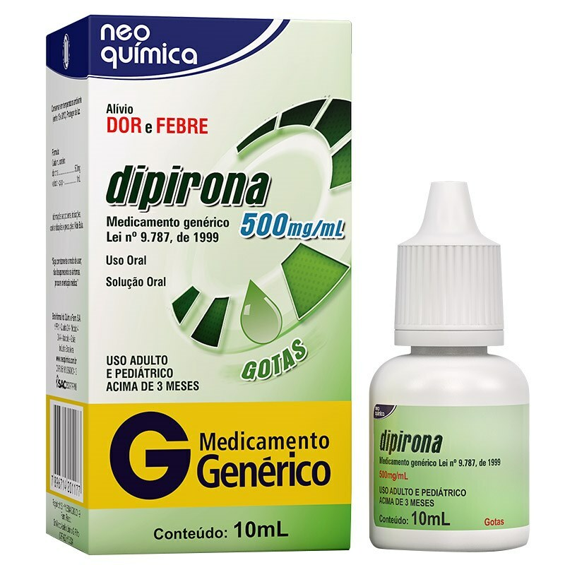
Analgésicos
não-opióides
Dipirona
Deprime diretamente a atividade dos nociceptores
Bloqueio da entrada de cálcio e da diminuição dos níveis de AMPc nos nociceptores
OBSERVAR:
Uso durante a gravidez;
Pressão baixa;
Alergia a derivados da pirazolona
Anemia e leucopenia
Imagens: Neoquímica
Goodman e Gilman, 2018
Andrade, 2014

Slide 18
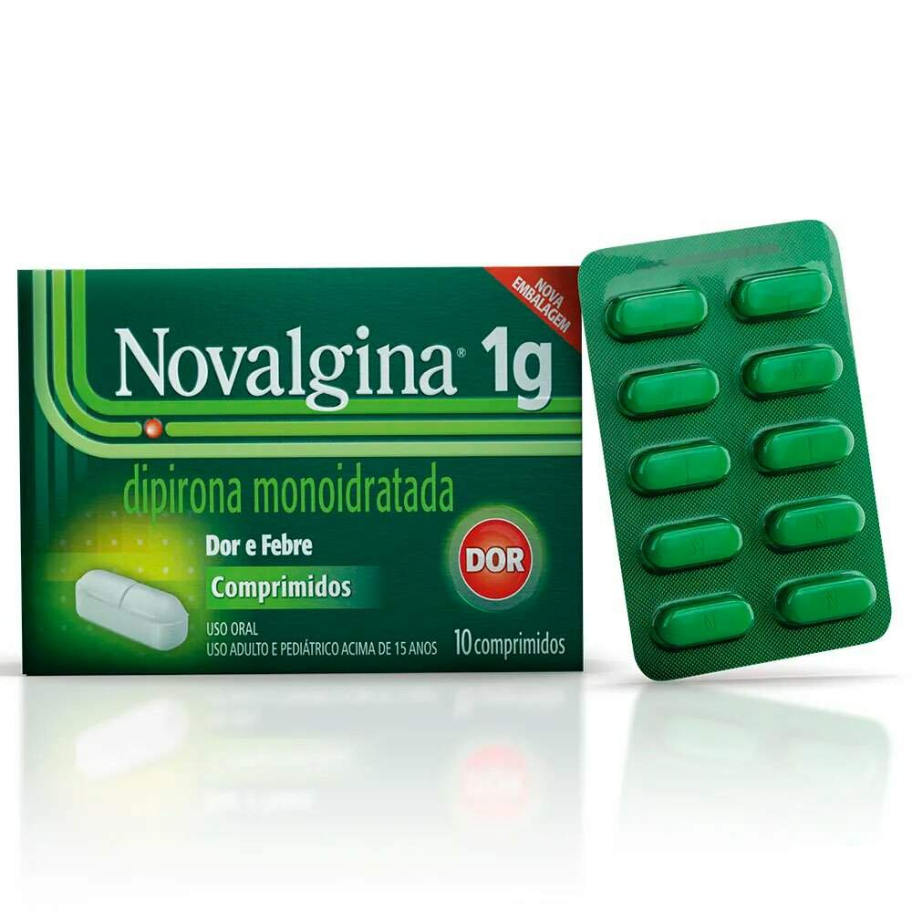
Analgésicos
não-opióides
Dipirona
Dipirona 500 mg a 1 g - 4 h em 4 h
Dipirona (solução oral “gotas” com 500 mg/ mL): 0,5-1 gota/kg/peso
INTERAÇÕES MEDICAMENTOSAS:
Potencializa a ação do álcool;
Reduz a ação da ciclosporina;
Reações adversas provocadas pela clorpromazina
Imagens: Drogavem
Analgesia preventiva: administrar dipirona 500 mg a 1 g (20-40 gotas) ao término da intervenção, ainda no ambiente do consultório.
Redução da dor: alveolite, pericoronarite, tratamento endodôntico, medicação pós-operatória
Andrade, 2014

Slide 19
Imagens: Livro Farmacologia Ilustrada

Slide 20
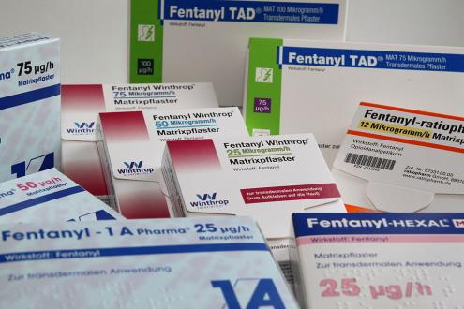
Analgésicos
opióides

Slide 21
Analgésicos opióides
MECANISMO DE AÇÃO
Fármacos que mimetizam a ação de substâncias produzidas pelo organismo
Morfinas, encefalinas e dinorfinas
Agonistas puros, parciais e mistos – antagonistas
Receptores | Agonistas | Efeitos propostos
Mu (Mu-1 e Mu-2) | Morfina, fentanila, metadona, levorfanol, encefalinas, endorfinas | Analgesia medular e supramedular, miose, euforia, maior liberação de prolactina e hormônio do crescimento, menor liberação de acetilcolina e dopamina, redução do trânsito gastrointestinal, depressão respiratória, sedação
Kappa (K1, K2, K3) | Butorfanol, levorfanol, dinorfina | Analgesia medular e supramedular, sedação, disforia, efeitos psicomiméticos, redução do trânsito gastrintestinal.
Delta | Levorfanol, encefalinas | Analgesia medular e supramedular, maior liberação de hormônio do crescimento, menor liberação de dopamina.
Sigma | Pentazocina | Disforia, midríase, delírio, alucinações e taquicardia
Wannamacher 2012

Slide 22
Analgésicos opióides
EFEITOS ESPERADOS
Uso clínico – menor depressão do sistema respiratório que a morfina;
Analgesia: efeitos adversos
Efeitos psicotomiméticos graves (pentazocina e nalorfina)
Abstinência
Uso cauteloso!
Sistema opioide – diversas funções (ampla distribuição)
Inibição de estímulos dolorosos, cognitivo, memória, trato gastrointestinal, etc...
DOR: nocicepção
Sítios inflamados
Dose de uso seguro
Não eliminam a sensação dolorosa
Administrar quando necessário
Wannamacher 2012

Slide 23
Analgésicos opióides
EFEITOS ESPERADOS
EFEITOS ADVERSOS
Comuns:
Euforia pode conduzir à dependência.
Sedação
Miose: constrição da pupila do olho
Depressão respiratória: em overdose constitui a principal causa de morte. Há alguma diminuição da respiração mesmo em doses terapêuticas.
Supressão da tosse: pode ser perigosa se houver infecções pulmonares.
Rigidez muscular.
Vasodilatação com calores na pele.
Prurido cutâneo.
Ansiedade, alucinações, pesadelos.
Vómitos por activação da zona postrema medular centro emético neuronal.
Wannamacher 2012

Slide 24
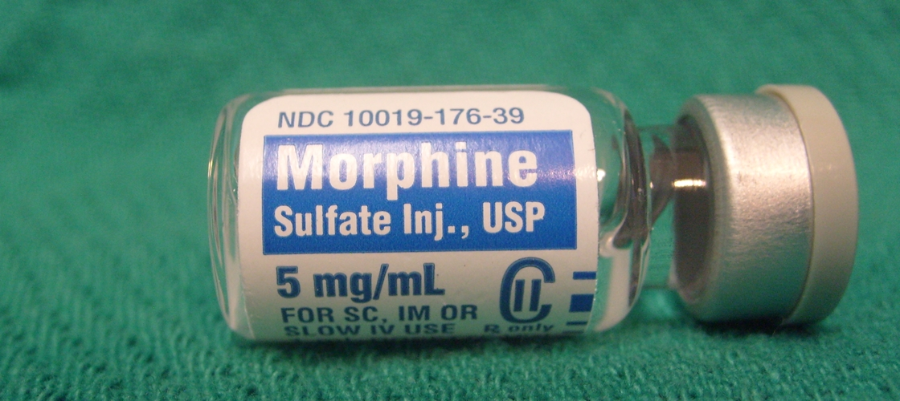
Analgésicos opióides
Principais Fármacos e Usos
Tratamento de dores agudas, moderadas ou intensas.
Tratamento da dor crônica.
Agonistas fortes (dores intensas, pós-operatória, trauma) → Fentanila
Agonistas fracos: codeína e propoxifeno.
MORFINA: dor aguda intensa
Via oral, subcutânea, intramuscular ou intravenosa.
Metabolizada no figado. Efeito de 4 a 6 horas após administração.
Ultrapassa a barreira hemato-encefálica e a placenta. Não deve ser usada na gravidez.
Analgesia central com supressão da dor.
Sedação na anestesia.
Imagens: EUA FDA
Wannamacher 2012

Slide 25
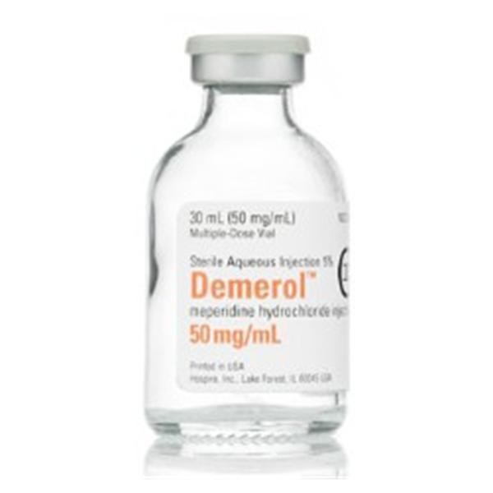
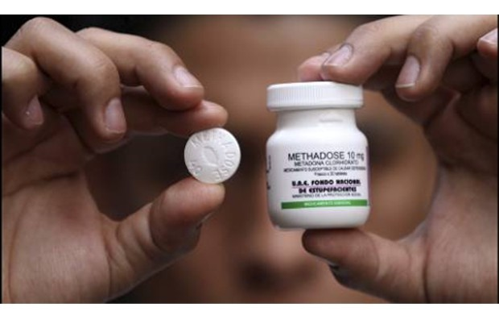
Analgésicos opióides
Principais Fármacos e Usos
MEREPIRIDINA: dor aguda intensa
Meia vida mais curta que a morfina/potencia menor
Acumulo de metabólitos – tremores, abalos musculares e convulsões
Atividade antimuscarínica (xerostomia)
FENTANILA / ALFETANILA / SUFENALINA / REMIFENTANILA
Usos em anestesiologia
METADONA
Ação prolongada – tratamento da dependência à heroína e dor oncológica
Menores reações de abstinência
Imagens: Science Drugs
Wannamacher 2012

Slide 26
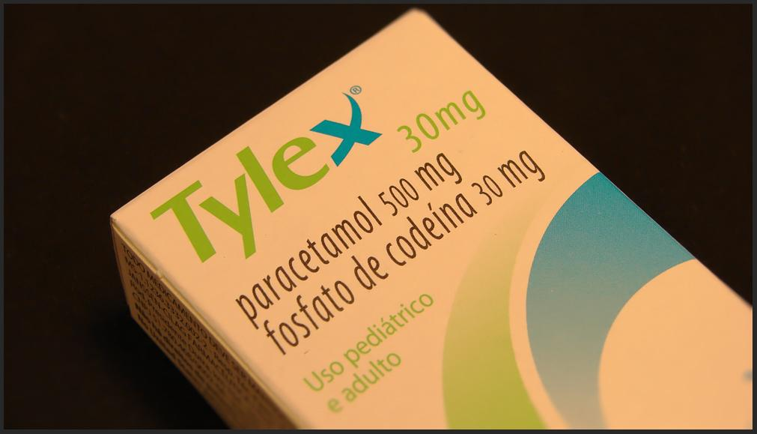
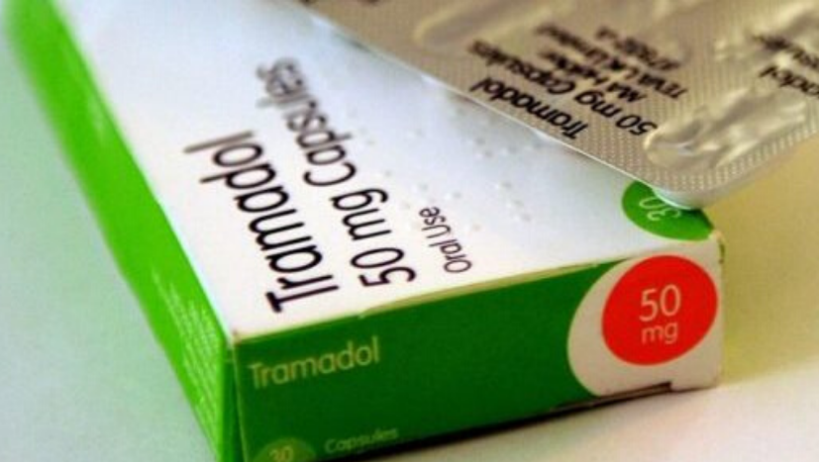
Analgésicos opióides
Principais Fármacos e Usos
CODEÍNA
10 x mais potente que a morfina
10% dimetilada no fígado para formar morfina (efeito analgésico)
Ação antitussígena
Produz minimamente sedação, náuseas, vômitos e constipação
Associação com paracetamol (500 mg)
TRAMADOL
Agonista de receptores µ.
Inibe a receptação de norepinefrina e serotonina.
Efeitos analgésicos superiores aos não opioides com menores efeitos adversos que os outros opioides
Convulsões (FDA) – parenteral
Imagens: Portal da Saúde
Wannamacher 2012

Slide 27
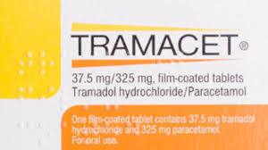
Analgésicos opióides
Principais associações
Fosfato de codeína + paracetamol
Uso oral de 30 mg + 500 mg, a cada 4 horas
Fosfato de codeína + diclofenaco de sódio
Uso oral de 50 mg + 50 mg, a cada 4 horas
Tramadol + paracetamol
Uso oral de 37,5 mg + 325 mg, a cada 6 ou 4 horas
Codeína + paracetamol
Uso oral de 30 mg + 500 mg, a cada 4 horas
Wannamacher 2012

Slide 28
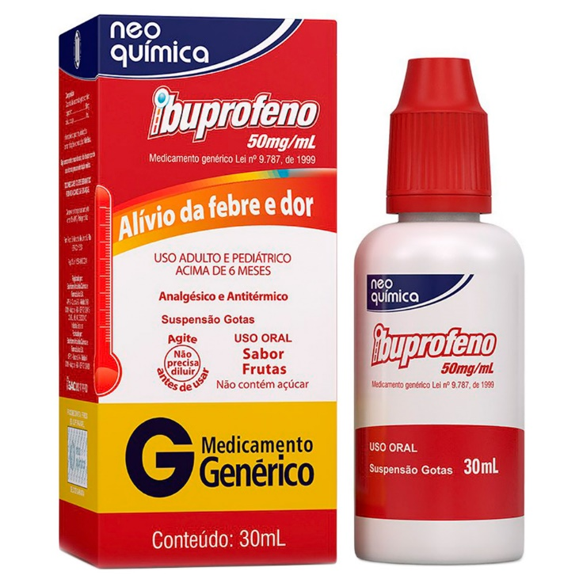
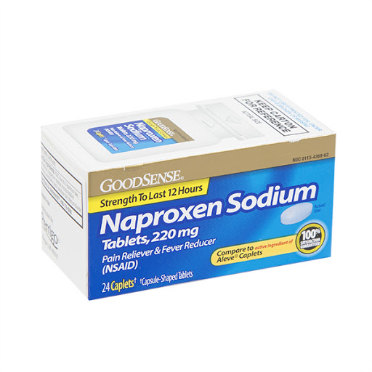
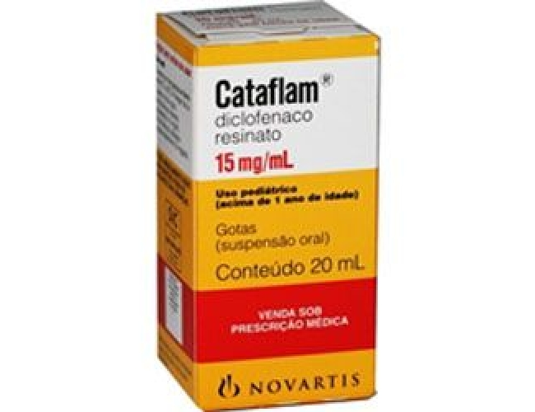
Anti-inflamatórios
não-esteroidais
Imagens: Neoquímica, Farmacia Aberta

Slide 29
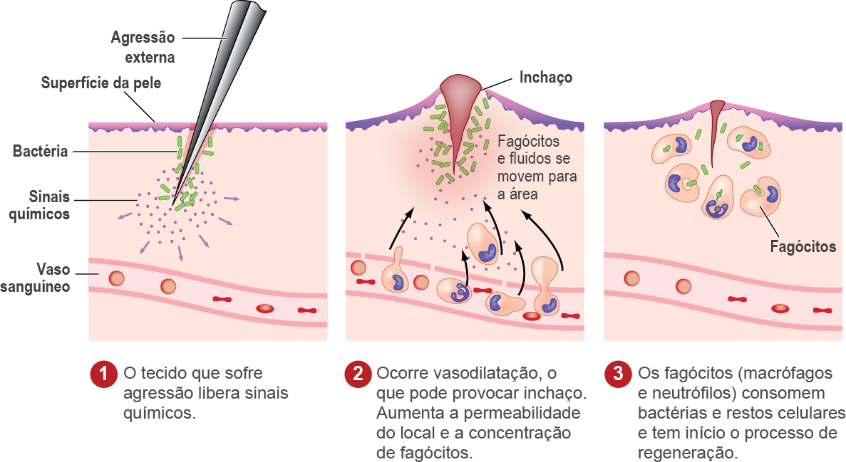
Processo inflamatório
Imagens: Cuidamos da Saúde

Slide 30
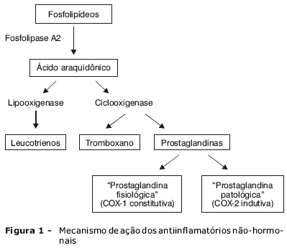
Anti-inflamatórios não esteroidais
Cascata do Ácido Araquidônico
Cox 1: presente em quase todos os tecidos (vasos sanguíneos, plaquetas, estômago, intestino, rins) .
Proteção gástrica, agregação plaquetária, homeostase vascular e manutenção do fluxo sanguíneo renal.
Cox 2: nos locais de inflamação.
Expressa por células como macrófagos e monócitos
A Cox 2 é induzida pelas citocinas (IL-1, IL-2 e fator de necrose tumoral [TNF]) e outros mediadores nos sítios de inflamação (como fatores de crescimento e endotoxinas).
Wannamacher 2012; Goodman e Gilman 2018
Wannamacher 2012; Goodman e Gilman 2018

Slide 31
Anti-inflamatórios não esteroidais
Classificação dos Aines
Wannamacher 2012

Slide 32
Anti-inflamatórios não esteroidais
Indicações terapêuticas
Ação anti-inflamatórias, analgésicas e antipiréticas
Primeira escolha para o tratamento de doenças reumáticas
Tratamento de dor leve e moderada
Pós-operatório de cirúrgias
Redução de edema
CUIDADOS NA PRESCRIÇÃO
Inibidores seletivos de COX-2 não possuem ação analgésica e anti-inflamatória superior aos inibidores não seletivos
Uso de coxibes (celecoxibe e eterocoxibe) – uso para pacientes com risco aumentado de sangramento gastrointestinal
Inibidores de COX-2: menor dose efetiva pelo menor tempo necessário de tratamento
Contraindicação de inibidores de COX-2 em pacientes que usam antiagregantes plaquetários, como aspirina
Uso de piroxicam, ibuprofeno: interação com a varfarina
AINES x anti-hipertensivos – aumento da pressão
Retenção de sódio e água
Wannamacher 2012; Goodman e Gilman 2018

Slide 33
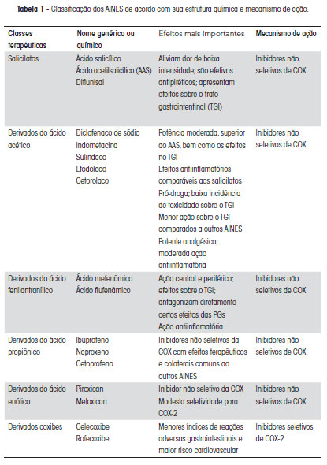
Anti-inflamatórios não esteroidais

Slide 34
Anti-inflamatórios não esteroidais
Wannamacher 2012

Slide 35
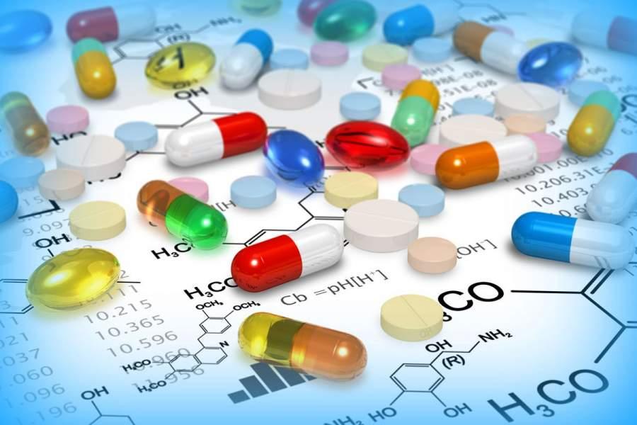
Anti-inflamatórios não esteroidais
INTERAÇÕES MEDICAMENTOSAS:
Anticoagulantes
Antiagregantes plaquetários
Anti-hipertensivos
Hipoglicemiantes orais
Wannamacher 2012; Goodman e Gilman 2018

Slide 36
O uso de ibuprofeno 1 hora antes dos procedimentos cirúrgicos de instalação de implantes unitários revelou um efeito significativo na redução da dor pós-operatória geral em todos os momentos avaliados ...
Seu uso pode ser considerado um coadjuvante benéfico para o controle da dor pós-operatória em cirurgias de implante dentário.
Avaliar a eficácia clínica do ibuprofeno na prevenção da dor após cirurgia de implante unitário.

Slide 40
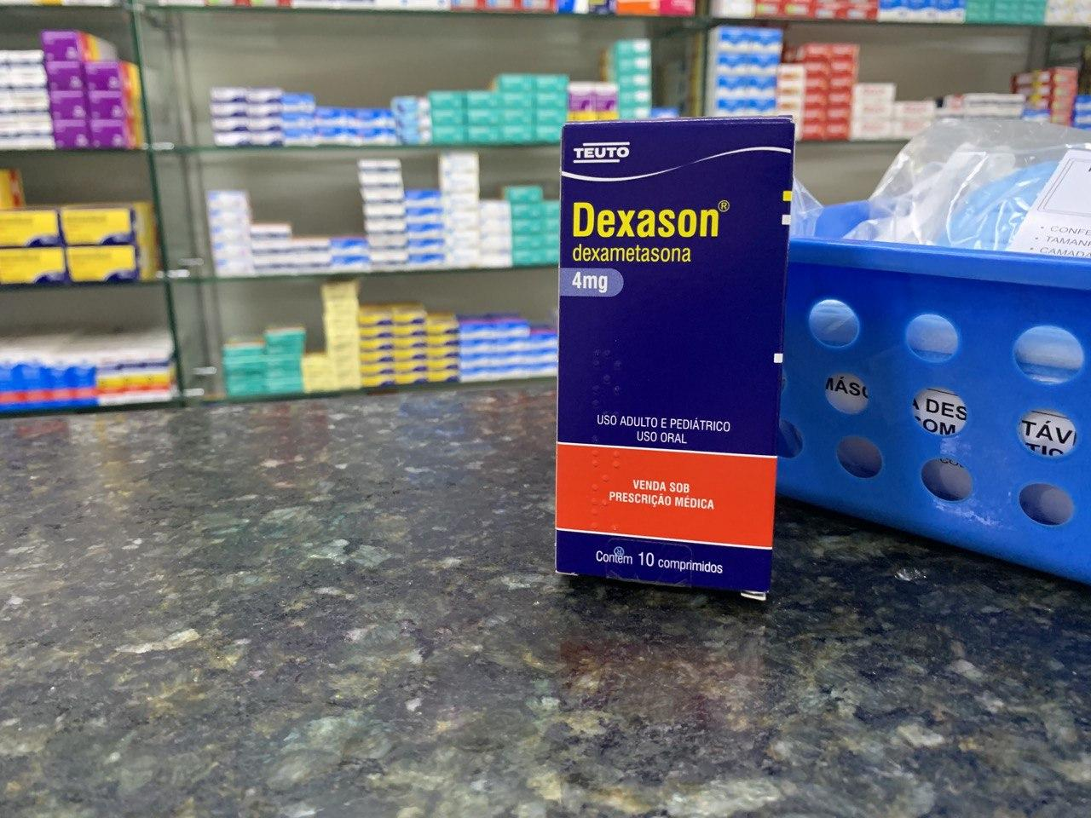
Anti-inflamatórios
esteroidais

Slide 41
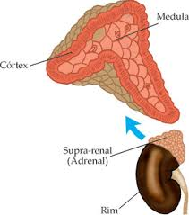
Anti-inflamatórios esteroidais
Corticosteroides
Macrófagos, monócitos e células endoteliais: Inibem a formação do ácido araquidônico e seus metabólitos pela indução da lipocortina, que inibe a fosfolipase A2. Diminuem a liberação de citocinas (IL-1, IL-6 e TNF-alfa), diminuindo seus efeitos pró-inflamatórios (ex: ativação de células T, estimulação da proliferação de fibroblastos)
Basófilos: Se liga no receptor específico do basófilo, aonde se ligaria o complexo antígeno-IgE, inibindo essa ligação. Isso diminui a liberação de Histamina (alérgico) e Leucotrieno C4 (broncoconstritor)
Fibroblastos: Há supressão da síntese do DNA induzida pelo fator do crescimento, bem como a proliferação de fibroblastos, pelo mesmo mecanismo dos macrófagos, monócitos e células endoteliais. No fim, há diminuição dos metabólitos do ácido araquidônico.
Linfócitos: Por imunossupressão, diminuem a liberação de citocinas (IL-1, IL-2, IL-3, IL-6, TNF-alfa, GM-CSF, INF-gama)
Wannamacher 2012; Goodman e Gilman 2018
Whalen 2016
Wannamacher 2012; Goodman e Gilman 2018
Whalen 2016
Córtex da supra-renal – secreção
Mineralocorticoides (ex aldosterona) & Glicocorticoides (ex cortisol)
Metabolismo
Equilíbrio eletrolítico
Resistência ao estresse
Ação anti-inflamatória / imunossupressora
Glicocorticoides: ação anti-inflamatória
Cascata do Ácido Araquidônico
Imagens: Editora Santos
Controle da migração de neutrófilos
Notes:
Após a lesão tecidual, a inativação da enzima fosfolipase A2 reduz a disponibilidade de ácido araquidônico liberado das membranas das células que participam da resposta inflamatória. Com menor quantidade de substrato, a subsequente ação enzimática da COX-2 e da 5-lipoxigenase fica prejudicada, ou seja, haverá menor produção de prostaglandinas e leucotrienos.

Slide 42
Anti-inflamatórios esteroidais
Usos Clínicos
Terapia de reposição: nos casos de insuficiência suprarrenal (tanto primária quanto secundária) e hiperplasia suprarrenal congênita
Distúrbios reumáticos: AR e LES, entretanto, não é de primeira escolha por ser a longo prazo
Doenças renais: como síndrome nefrótica
Doenças alérgicas ou menos graves: primeiro se usa antihistamínico, se não houver efeito, passa-se para os glicocorticoides
Rinite alérgica
Asma brônquica
Doenças oculares: se fizer uso tópico de mais de 2 semanas, precisa haver acompanhamento, pois pode haver aumento da pressão intraocular importante
Doenças cutâneas
Doenças gastrointestinais: colite ulcerativa, ...
Doenças hepáticas: hepatite autoimune, ...
Neoplasia malignas: leucemia linfocítica e linfoma (por causa do efeito antilinfocítico)
Transplante de órgãos
Wannamacher 2012; Goodman e Gilman 2018
Whalen 2016

Slide 43
Anti-inflamatórios esteroidais
Repercussões orais do uso sistêmico prolongado
Duração | Equipotência | Doses equivalentes | Atividade mineralocorticoide
CURTA (8-12 h)
Hidrocortisona | 1 | 20 | 1
Cortisona | 0,8 | 25 | 0,8
INTERMEDIÁRIA (12-36 h)
Prednisona | 4 | 5 | 0,8
Prednisolona | 4 | 5 | 0,8
Metilprednisolona | 5 | 4 | 0,5
Trianciolona | 5 | 4 | 0
LONGA (36-72h)
Betametasona | 25 | 0,75 | 0
Dexametasona | 25 | 0,75 | 0
Wannamacher 2012;

Slide 44
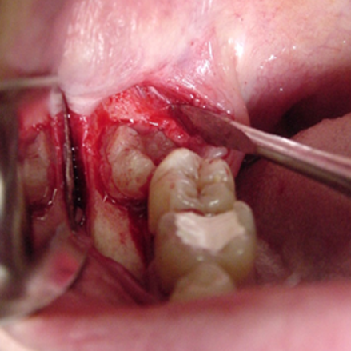
Anti-inflamatórios esteroidais
USOS CLÍNICOS EM ODONTOLOGIA
Prevenção de hiperalgesia e controle do edema inflamatório
(Exodontias, cirurgias periodontais, implantes, enxertos, etc..)
Fármacos de escolha: dexametadosa ou betametasona
Analgesia preemptiva (antes da lesão tecidual)
4 a 8 mg, administração 1 hora antes do procedimento
Crianças: betametasona (0,5 mg/mL), 1 gota/kg/peso corporal
em dose única, 1 h antes do procedimento.
Processos inflamatórios agudos
Pós-extraução traumática
Procedimentos endodônticos
Artrite da ATM
Pênfigo Oral
Líquen Plano
Manifestações alérgicas
Wannamacher 2012; Goodman e Gilman 2018
Whalen 2016
Imagens: Dr. Paulo Zigotti

Slide 45
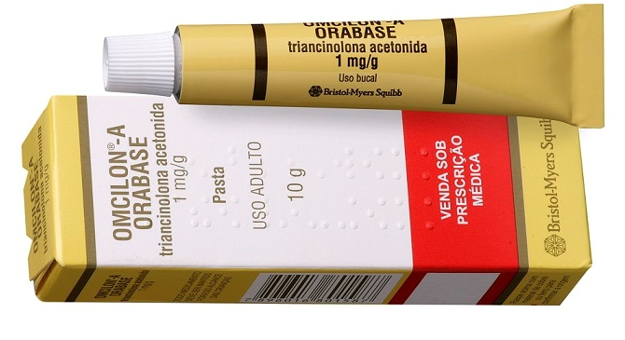
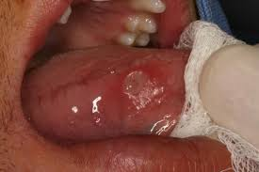
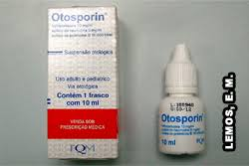
Anti-inflamatórios esteroidais
USO TÓPICO
Afecções da mucosa oral: aftas, ulcerações, gengivite descamtiva, pênfigo, líquen plano.
Afecções endodôntica: pulpotomia, biopulpectomia
Alterações articulares: artrite da ATM
Wannamacher 2012;
Imagens: Drogaria SP
Barbosa et al., 2018

Slide 46
Anti-inflamatórios esteroidais
VANTAGENS DO USO DE AIES
Uso crônico (riscos)
Dose única (pré-operatório)
Não produzem efeitos clinicamente significativos
Não interferem na hemostasia
Reduzem a síntese dos leucotrienos C4, D4 e E4
Gestantes e lactantes
Relação custo/benefício
CONTRAINDICAÇÕES DE USO
Pacientes portadores de doenças fúngicas sistêmicas
Herpes ocular
Doenças psicóticas
Tuberculose ativa
Interferência na hemostasia do eixo hipotálamo-hipófise-adrenal (ciclo circadiano)
Administração pela manhã
Wannamacher 2012; Goodman e Gilman 2018
Whalen 2016

Slide 47
Anti-inflamatórios esteroidais
Wannamacher 2012;

Slide 48
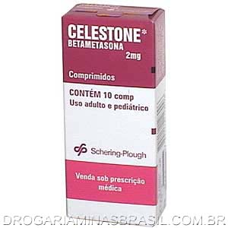
Anti-inflamatórios esteroidais
BETAMETASONA
Comprimido, pomada ou xarope.
Associado com outras substâncias (utilizado como antialérgico).
Toxicidade ao se usar com paracetamol
Aspirina – cuidado
Antidepressivos tricíclico
Contra-indicação
Não usar em caso de:
Infecção ativa (micose, bacteriose, virose...),
Hipersensibilidade a corticoesteroides,
Menores de 2 anos
Marcas Comerciais
Koide (Xarope) - Eurofarma
Celestamine (Xarope) - Mantecorp
Quadriderm - (Pomada) - Schering-Plough
Celestone – Comprimido – Schering-Plough
Wannamacher 2012; Goodman e Gilman 2018
Whalen 2016

Slide 49
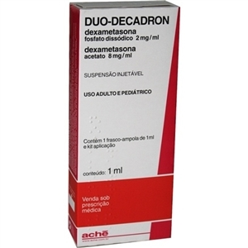
Anti-inflamatórios esteroidais
DEXAMETASONA
Comprimido, pomada ou xarope.
Interações medicamentosas
Anticoagulantes (varfarina e cumarinas)
Antiepiléticos (fenitoína e carbamazepina)
Antifúngicos (anfotericina)
Barbitúricos (fenobarbital)
Imunossupressores (metotrexato)
Vacinas
Precauções:
Utilizar dose baixa
Elevação da pressão arterial
Interação com álcool
Sindrome generalizada: febre, mialgias e mal-estar
Alterações da glicose sanguínea
Pode causar:
candidíase, perda óssea, cataratas, fraqueza muscular ou facilidade em desenvolver hematomas
Nomes comerciais
Acetazona, Bexeton, Cortidex, Decadron, Dexametrat, Duo-Decadron, Uni Dexa, etc..
Imagens: Infomed
Wannamacher 2012; Goodman e Gilman 2018
Whalen 2016

Slide 50
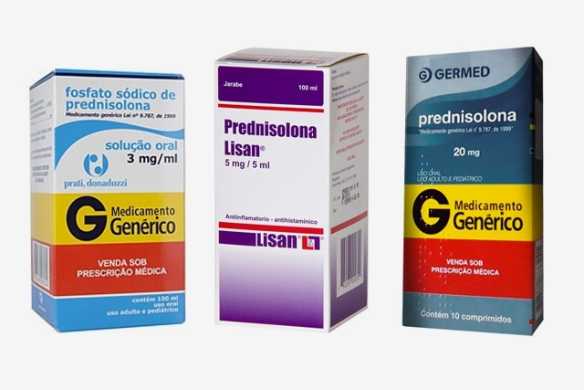
Anti-inflamatórios esteroidais
PREDNISONA
Administração oral (comprimido), intravenosa ou local (creme ou aerossol).
Metabolização hepática como outros glicocorticoides
Interações medicamentosas
Anticoagulantes (varfarina e cumarinas)
Antiepiléticos (fenitoína e carbamazepina)
Antifúngicos (anfotericina)
Barbitúricos (fenobarbital)
Imunossupressores (metotrexato)
Vacinas
Precauções:
Existência de infecções sistêmicas por fungos
Reações de hipersensibilidade ao princípio ativo ou componentes da fórmula que constitui o medicamento.
Avaliação em casos de doenças presentes como AIDS, hipertensão, diabetes, hipertireoidsmo, entre outras
Pode causar:
Cefaleia, acne, púrpuras, cansaço, transpiração, pele fina, transpiração, etc...
Nomes comerciais
Predinis, Predmicin, Prednax, Prednis, Crispred, Flamacorten, etc...
Wannamacher 2012; Goodman e Gilman 2018
Whalen 2016
Imagens: Infomed

Slide 51
Considerando o consumo de medicação resgate (desfecho secundário), a administração pré-operatória de ibuprofeno ou dexametasona reduz a dor pós-endodôntica e o desconforto em comparação com placebo. A pré-medicação com anti-inflamatórios poderia contribuir para o controle da dor pós-endodôntica, principalmente em pacientes mais sensíveis à dor

Slide 52
Considerações
finais
A indicação de analgésicos em odontologia deve ser sempre realizada de acordo com a análise prévia do comportamento da dor do paciente. Identificar sua origem, e tratá-la é um desafio para o cirurgião dentista.
Os processos inflamatórios podem ser atenuados através da prescrição de AINES e AIES, entretanto, deve-se ater aos efeitos adversos que esses medicamentos podem causar.
Atenção sempre:
Dose recomendada
Toxicidade
Interações medicamentosas
Abusos no uso
Acompanhamento
Indicação geral em odontologia: medicação pré-operatória

Slide 53
Referências
Livros-base:
GOODMAN E GILMAN - As Bases Farmacológicas da Terapêutica. Rio de Janeiro. Ed. Guanabara Koogan - 13a. edição 2018.
WANNMACHER, FERREIRA – Farmacologia Clínica para Dentistas. Rio de Janeiro. Ed. Guanabara Koogan – 3a. edição 2012.
WHALEN – Farmacologia Ilustrada. Porto Alegre. Ed. Artmed – 6a edição 2016.
ANDRADE – Terapêutica Medicamentosa em Odontologia – Artes Médicas – 3a edição 2014.

